Slide 1
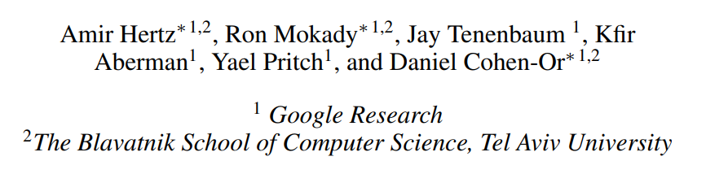
Prompt to Prompt Image Editing with Cross Attention Control
arXiv | 2022 | 287 citation

Slide 2
Abstract
“Prompt + Seed + Cross attention map”을 이용한 Image editing with LLI(Large-scale Language Image)

Slide 3
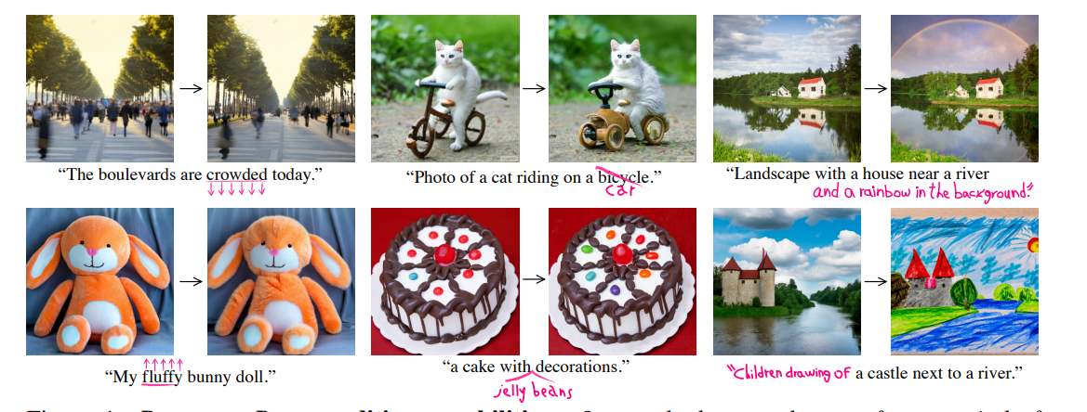
Abstract
“Prompt + Seed + Cross attention map”을 이용한 Image editing with LLI(Large-scale Language Image)

Slide 4
Intro
Generative model의 image editing은 어려운 과제이다
편집 기술의 본질적인 특성은 원본 이미지를 보존하는 것
하지만, text prompt의 약간의 수정만으로도 다른 결과가 생성된다
최신 기술들은 user가 image masking + inpainting을 하여 이를 완화
그 과정이 번거롭고
Masking된 영역의 구조적 정보를 제거할 수 있다
원본 유지 x

Slide 5
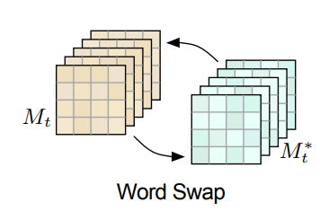
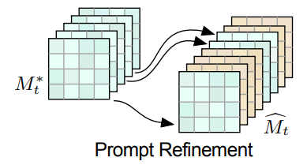
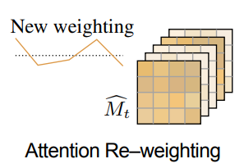
Method
Simple method
원본을 유지
학습을 하지 않는다
Word Swap
Adding a new phrase
Attention Re-weighting

Slide 6
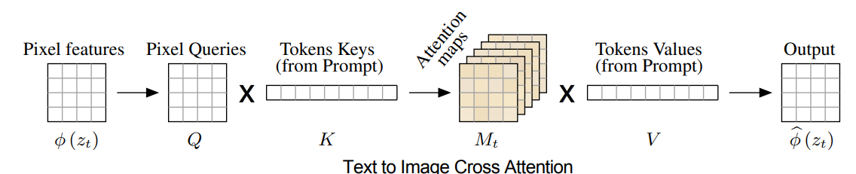
Method
모든 method는 cross attention map을 활용
Noise를 제거할 때, attention map을 중점적으로 참고해서 제거한다

Slide 7
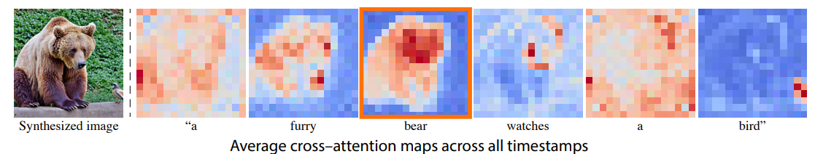
Method
Noise를 제거할 때, attention map을 중점적으로 참고해서 제거한다
“a furry bear watches a bird”

Slide 8
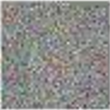
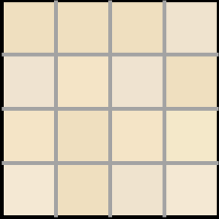
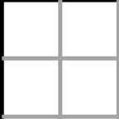

Method
Cross Attention map
A ball in street
1
0.1
0.1
0.7
0.1
2
3
4

Slide 9

Method
Simple method
원본을 유지
학습을 하지 않는다
Word Swap
Adding a new phrase
Attention Re-weighting

Slide 10
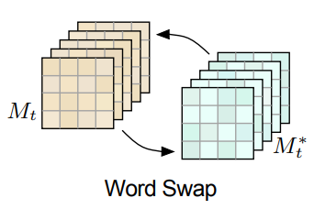

Method
Word Swap : 특정 token의 교체
Diffusion model의 reverse process에서 초기 단계는 전체 구조를 생성한다
마무리 단계에서는 세부 사항에 대해 noise를 제거한다
Original prompt e.g. A bicycle
edited prompt e.g. A car

Slide 11
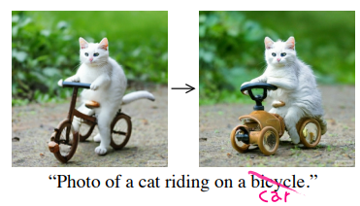
Method
Word Swap : 특정 token의 교체

Slide 12
Method
Simple method
원본을 유지
학습을 하지 않는다
Word Swap
Adding a new phrase
Attention Re-weighting

Slide 13

Method
Adding a new phrase : 새로운 token 추가
Original prompt의 cross attention map은 유지
새로운 token에 대한 cross attention map만 따로 추가

Slide 14
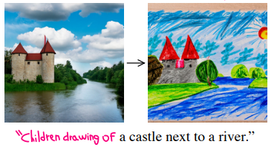
Method
Adding a new phrase : 새로운 token 추가
Original prompt의 cross attention map은 유지
새로운 token에 대한 cross attention map만 따로 추가

Slide 15
Method
Simple method
원본을 유지
학습을 하지 않는다
Word Swap
Adding a new phrase
Attention Re-weighting

Slide 16
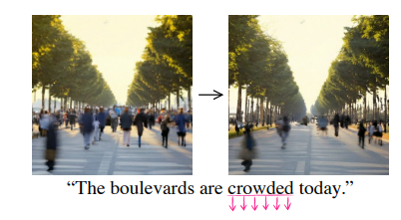

Method
Attention Re-weighting
조절하고자 하는 token의 cross attention map에 weight를 곱한다

